Slide 1
Les activités du Bas-Saint-Laurent multimédias au Centre d’hébergement de Rivière-du-Loup

Slide 2
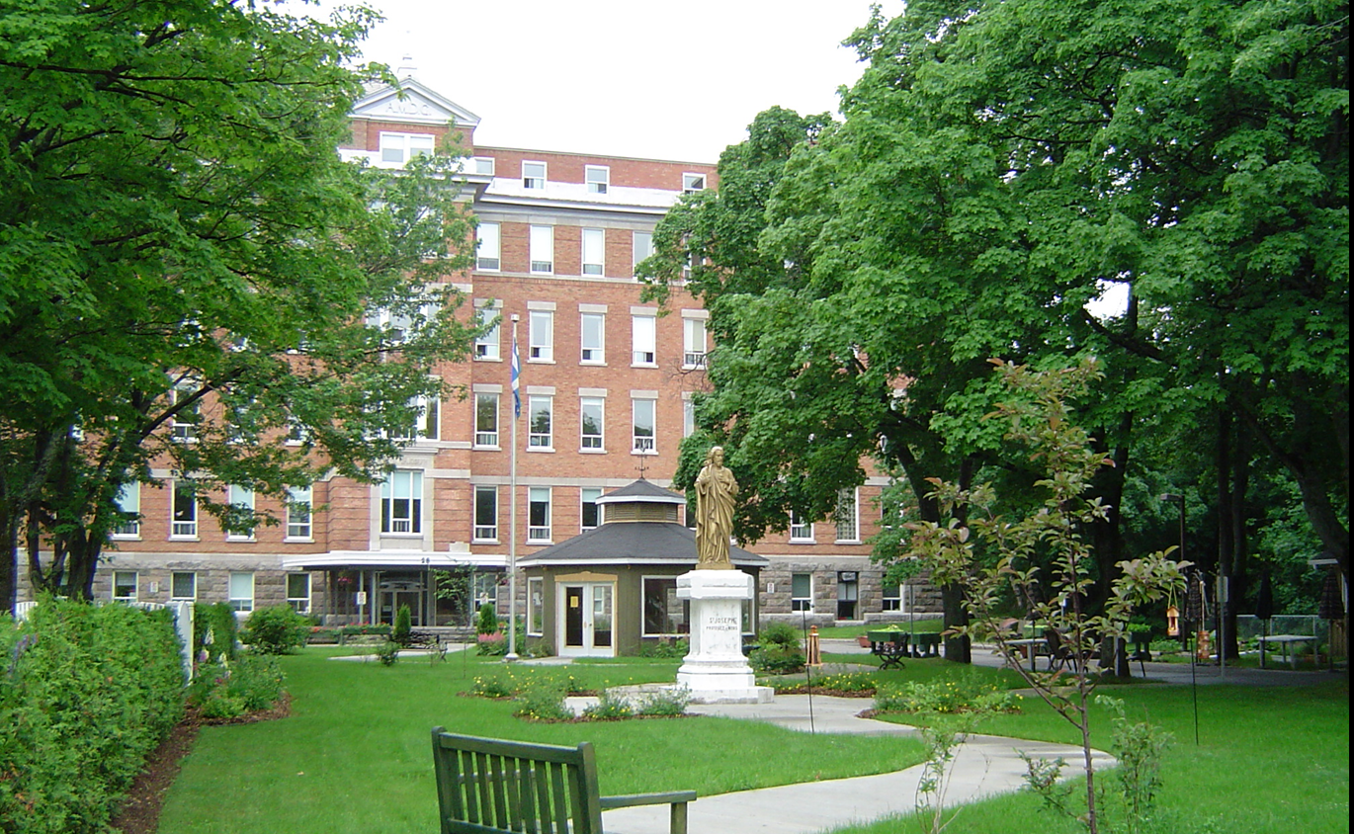
Le Centre d’hébergement de Rivière-du-Loup du CISSS du Bas-Saint-Laurent

Slide 3
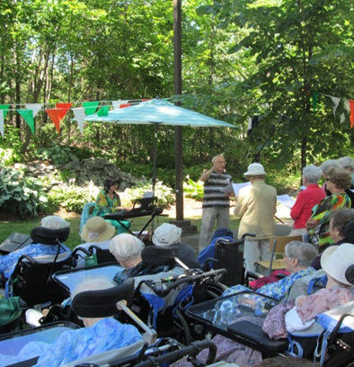
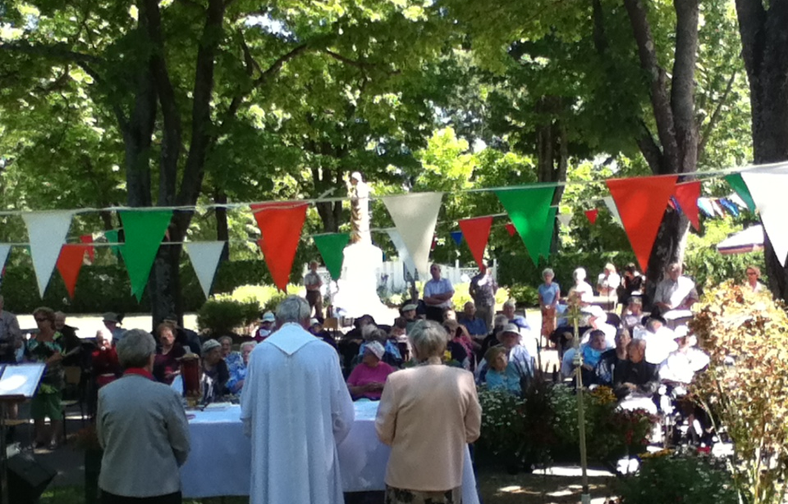
Le Centre d’hébergement de Rivière-du-Loup du CISSS du Bas-Saint-Laurent
121 lits dressés (taux d’occupation qui oscille à 110 lits)
5 unités
1 unité fermée de 7 places (SCPD) pour une clientèle présentant des symptômes du comportement et psychologique de la démence;
1 unité fermée de 12 places pour une clientèle présentant de l’errance invasive;
des places pour une clientèle présentant une perte d’autonomie physique;
des places en soins de confort.

Slide 4
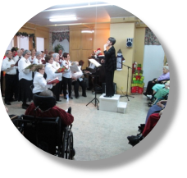
Le Centre d’hébergement de Rivière-du-Loup du CISSS du Bas-Saint-Laurent
Profil iso-SMAF
Profils 9 et moins (11 résidents profil 9) : 10 %
Profil 10 : 4 %
Profil 11 : 15 %
Profil 12 : 15 %
Profil 13 : 27 %
Profil 14 : 29 %
Capacité cognitive altérée : 90 % des résidents
Durée moyenne de séjour : 3 ans
70 % de femmes
30 % d’hommes
Moyenne d’âge : 83 ans

Slide 5
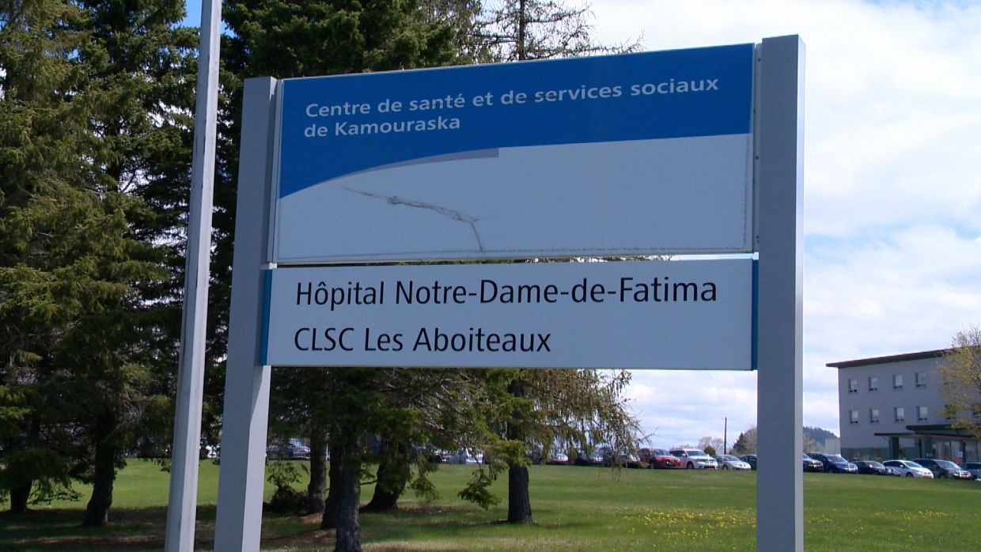
Le Centre d’hébergement de Rivière-du-Loup du CISSS du Bas-Saint-Laurent
Les besoins des résidents ont changé au cours des dernières années.
La poursuite des activités de loisir accessibles à tous.
Le projet multimédia du Centre d’hébergement de Rivière-du-Loup : un incontournable pour les résidents et leur famille.

Slide 6
Les activités de loisir au Centre d’hébergement de Rivière-du-Loup
Tous les résidents sont égaux et tous ont droit aux activités de loisir.
Objectifs :
Rendre le loisir accessible à tous;
Tenir compte des particularités de chacun;
Créer l’événement autour de la clientèle;
Amener l’activité aux résidents;
Trouver une plateforme qui offre un grand éventail d’activités.
Le multimédia est une plateforme créée pour générer des moments de plaisir, de réussite et des petits bonheurs.

Slide 7
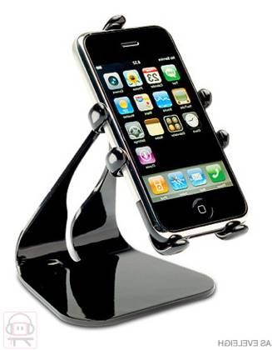

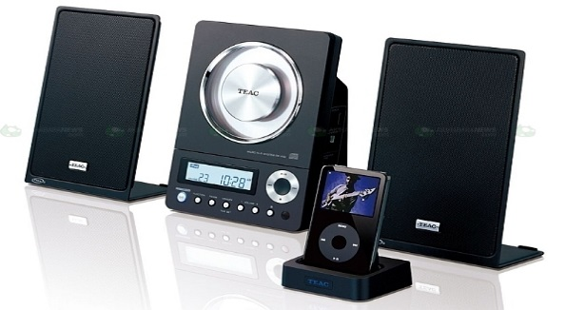
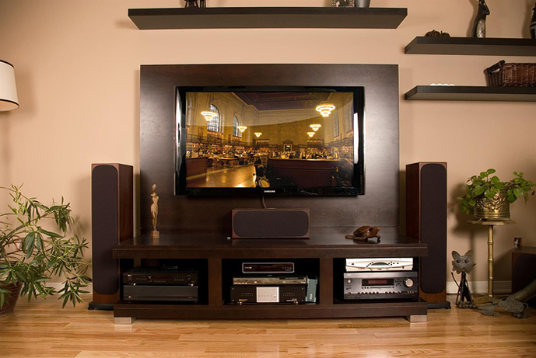

Les équipements de notre multimédia
Chacune des unités utilise :
Un projecteur et un écran géant;
Un système de cinéma-maison;
Une télévision ACL de 47 pouces;
Un Ipod pour la musique;
Le branchement pour ordinateur.

Slide 8

Les activités nées avec le multimédia : des jeux plein la tête!
Activités intellectuelles adaptées à la clientèle
Tomes 1 et 2 vendus à plus de 300 exemplaires dans les CHSLD
et centres privés
de la province
(CHSLD-RI-RPA)

Slide 9
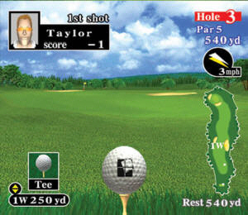
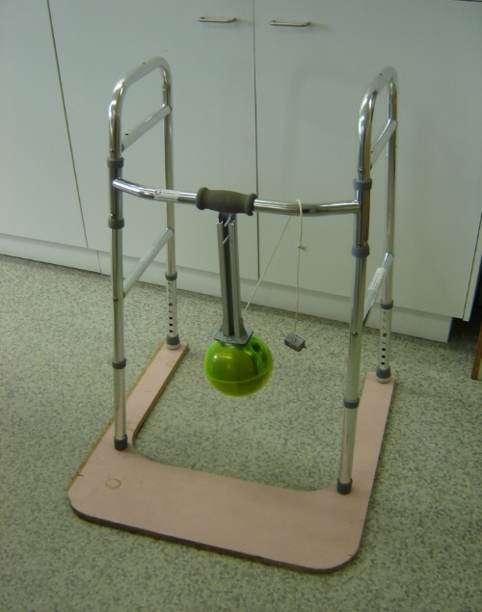
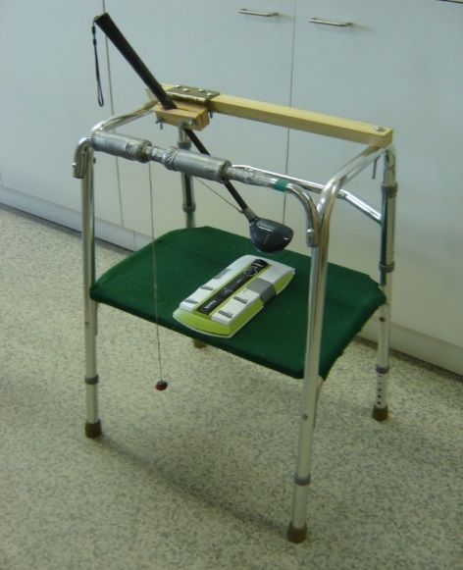
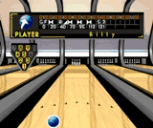
Les activités nées avec le multimédia : des jeux virtuels avec console
Les quilles
Le golf
Incluant des adaptations pour faciliter la réussite et éviter l’échec.

Slide 10


Les activités nées avec le multimédia : 6 coffrets d’activités de réminiscence
Les traditions du Québec
Les métiers d’autrefois

Slide 11
Les activités nées avec le multimédia : 6 coffrets d’activités de réminiscence
La petite histoire du train de Rivière-du-Loup
La grande histoire du train

Slide 12

Les activités nées avec le multimédia : 6 coffrets d’activités de réminiscence
La vie à la campagne
La petite école
On mange quoi?

Slide 13

Les activités nées avec le multimédia : 6 coffrets d’activités de réminiscence
Les jardins du monde
Les jardins du Québec et des environs
Les plus beaux paysages du Québec

Slide 14

Les activités nées avec le multimédia : 6 coffrets d’activités de réminiscence
Rivière-du-loup d’hier à aujourd’hui
Les contes et légendes du Québec et du Canada

Slide 15

Les activités nées avec le multimédia : 6 coffrets d’activités de réminiscence
Le tour du Québec
Carnavals autour du monde

Slide 16

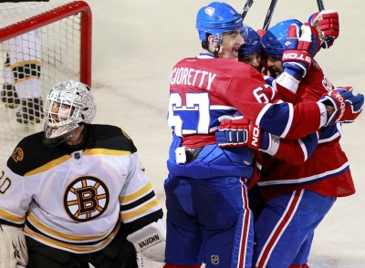

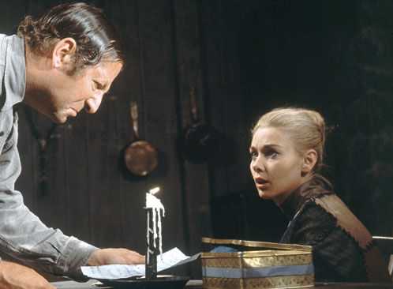
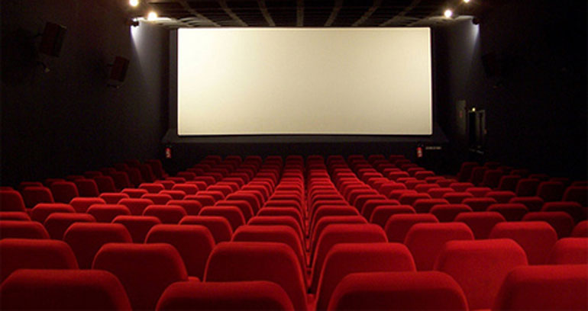
Les activités nées avec le multimédia : des films, des séries télévisées, du sport…

Slide 17
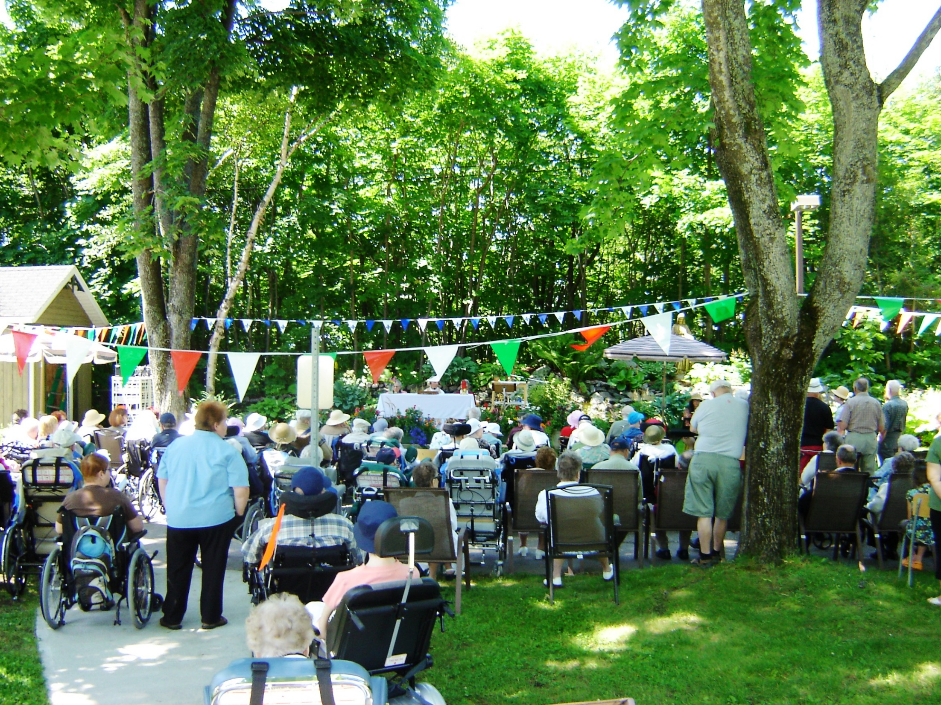
Pour votre ecoute
Merci!

